Slide 1
Крупотерапия - как средство развития познавательных процессов и тактильной чувствительности у детей с ОВЗ
Л.В.Лобусова
воспитатель

Slide 2

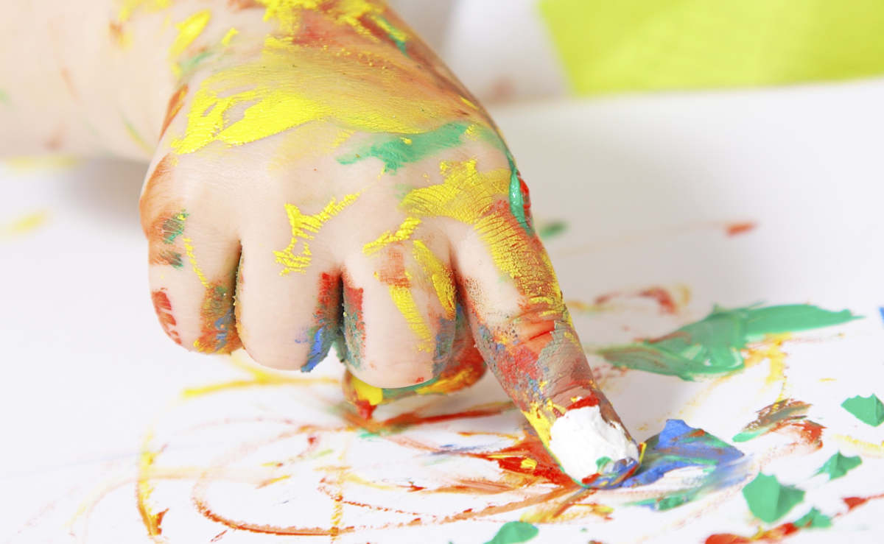
«Ум ребёнка находится на кончиках его пальцев»
В.А.Сухомлинский

Slide 3
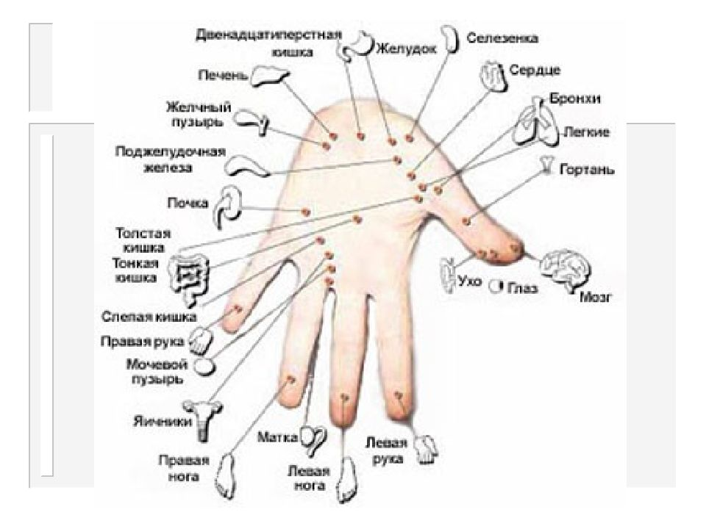
Крупотерапия- одна из разновидностей игровой терапии, применяемой в коррекционной работе с детьми

Slide 4
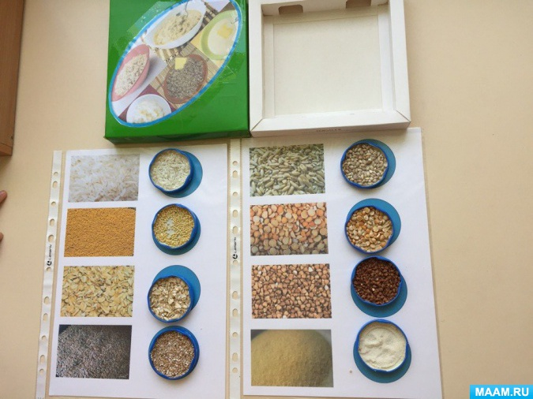
Для игр с крупами рекомендуется использовать : фасоль, горох, гречку, пшено, манку, кукурузную крупу, рис.

Slide 5
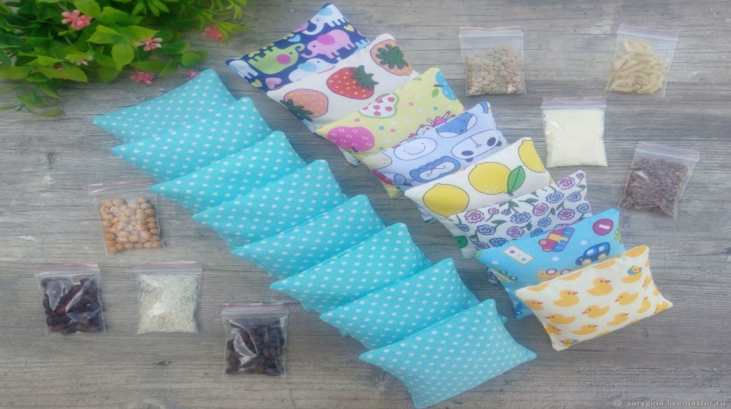
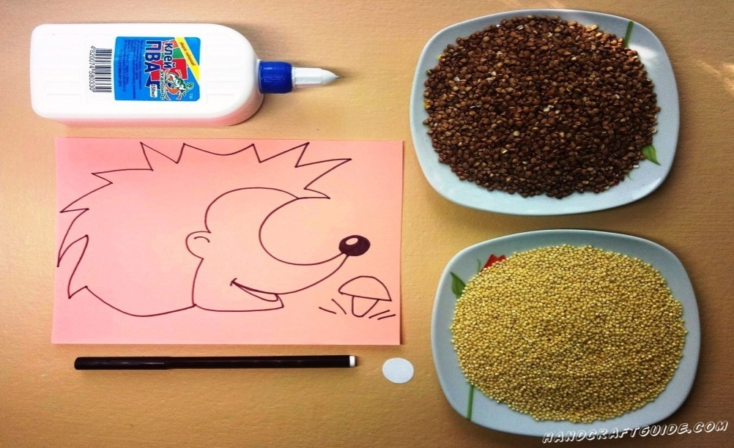
СПОСОБЫ РАБОТЫ С КРУПОЙ

Slide 6
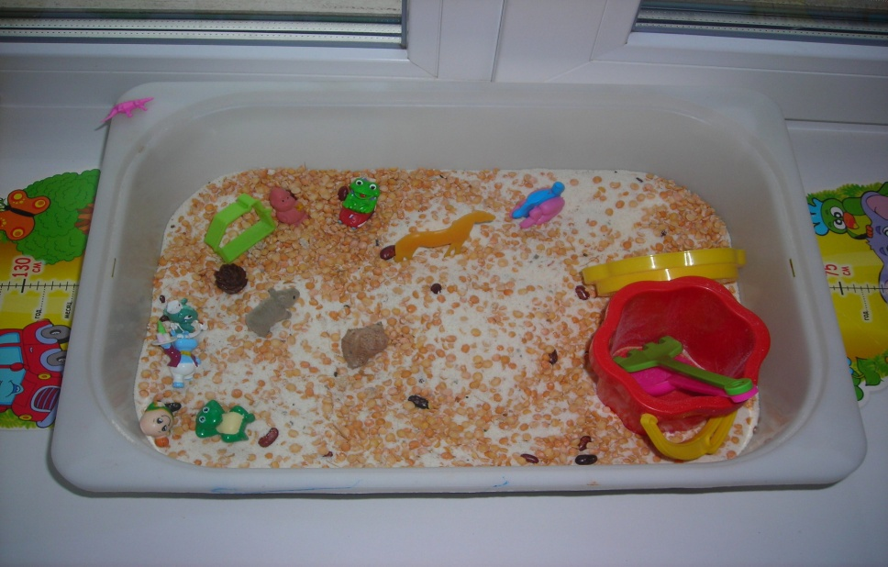
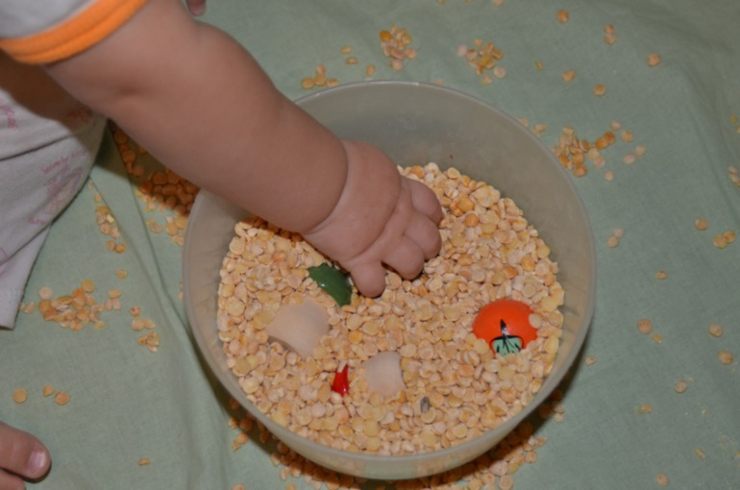
ПАЛЬЧИКОВЫЙ БАССЕЙН

Slide 7
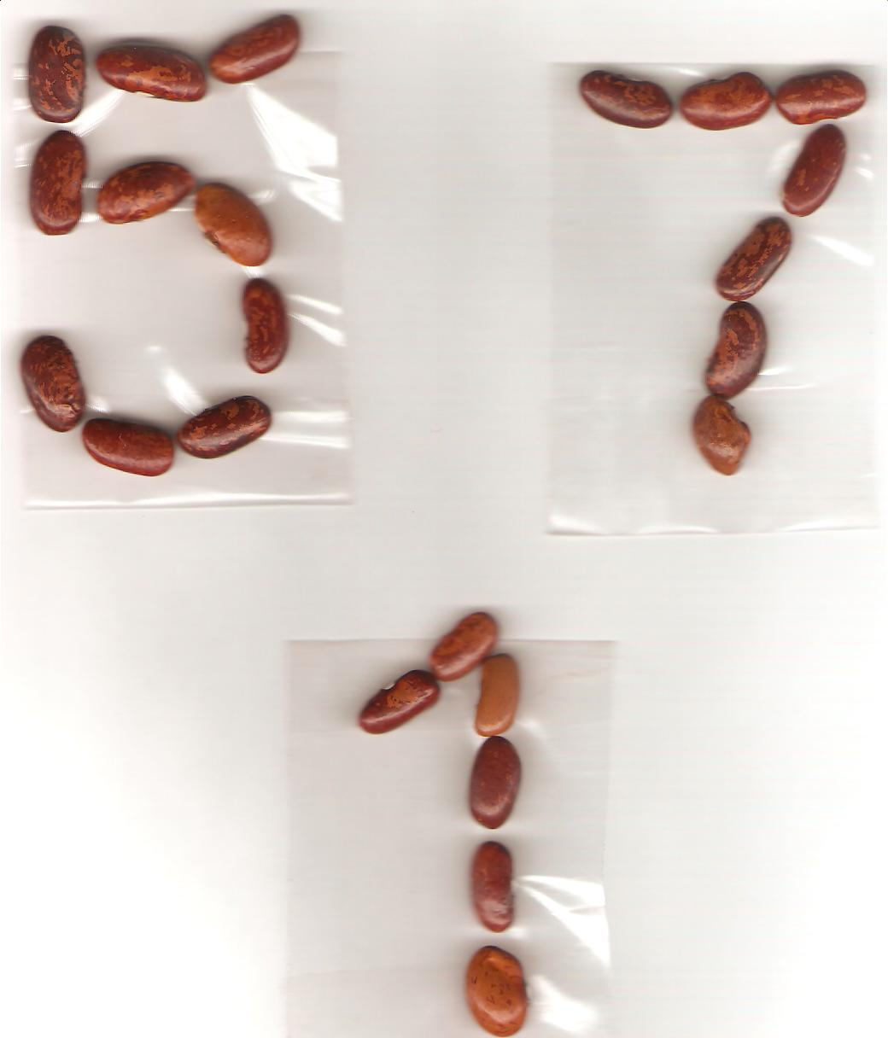
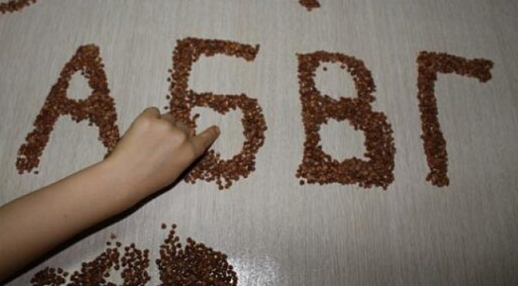
СПОСОБ ВЫКЛАДЫВАНИЯ

Slide 8
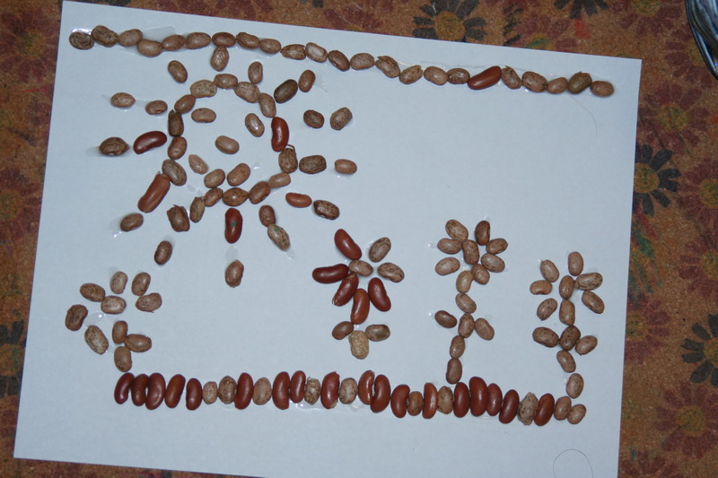
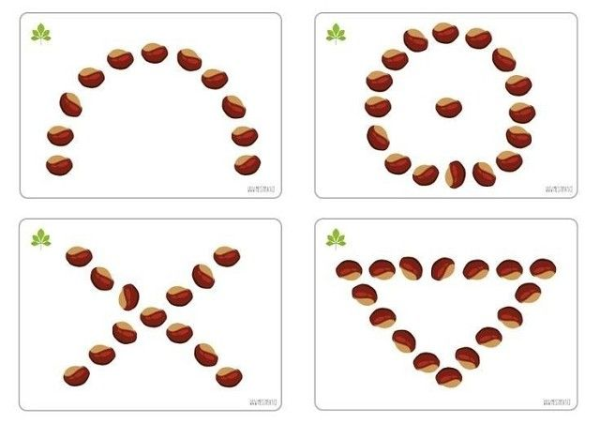
СПОСОБЫ ВЫКЛАДЫВАНИЯ

Slide 9
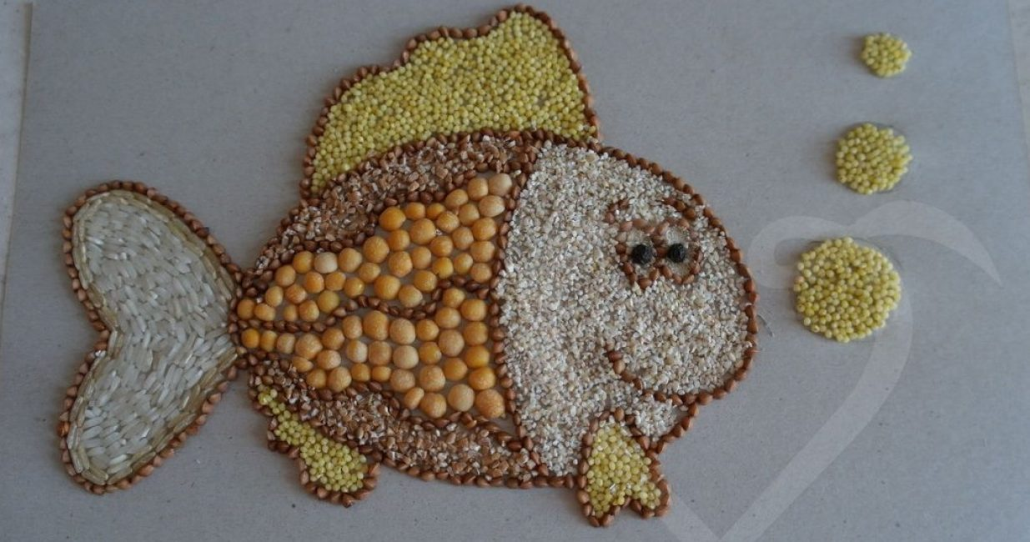
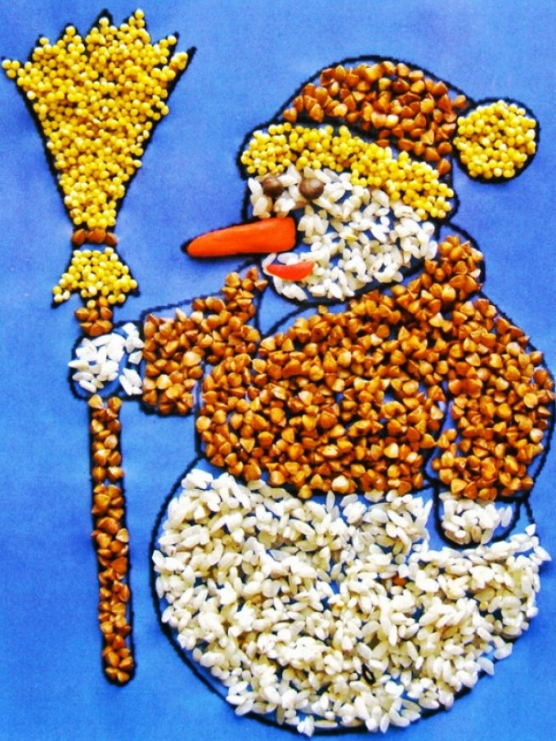
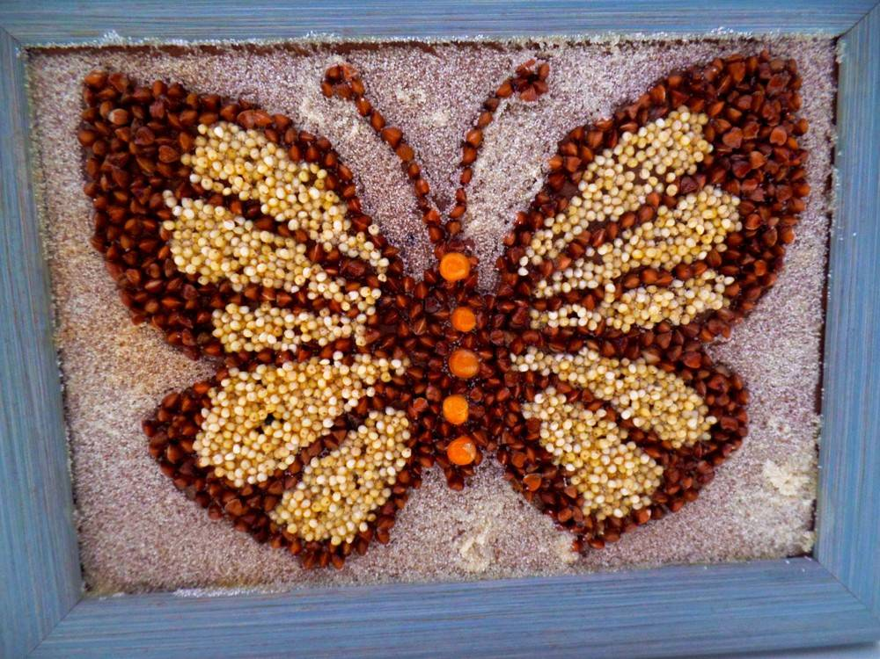
СПОСОБЫ РАБОТЫ С КРУПОЙ

Slide 10
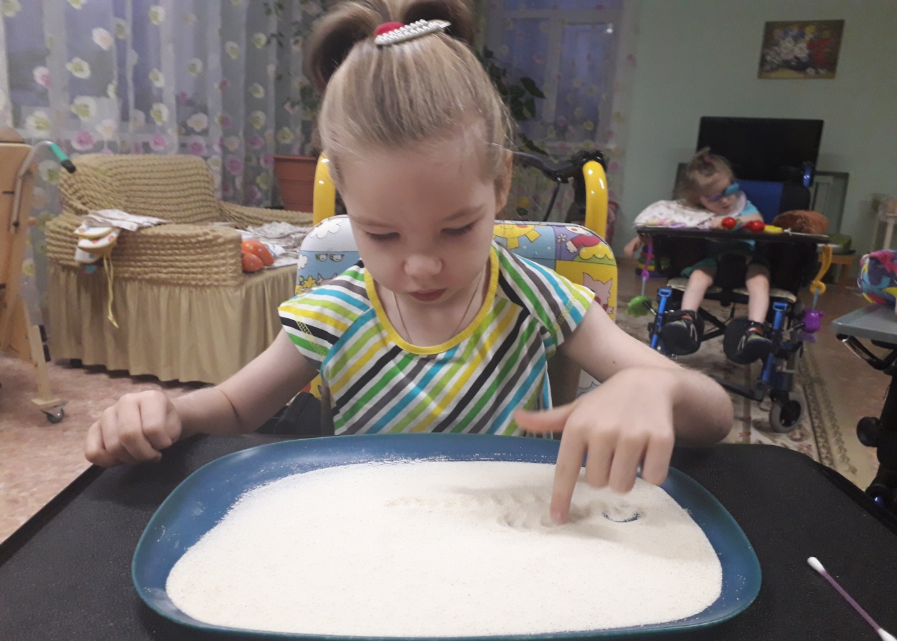
ПРИЁМ РИСОВАНИЯ НА ПОДНОСЕ ПАЛЬЧИКАМИ

Slide 11
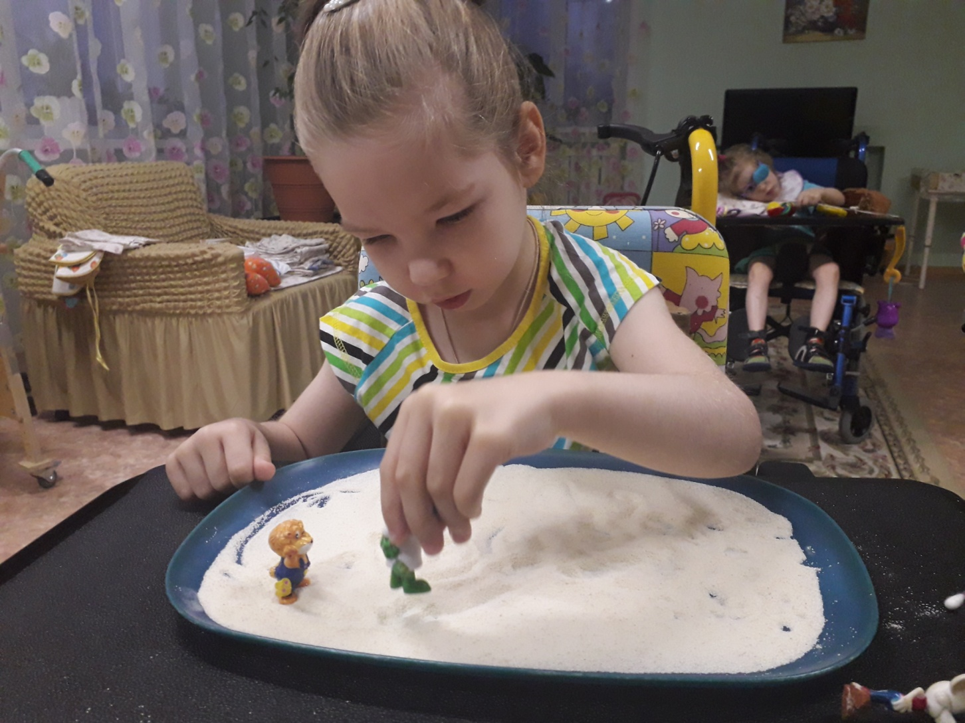
ИГРЫ С МАНКОЙ

Slide 12
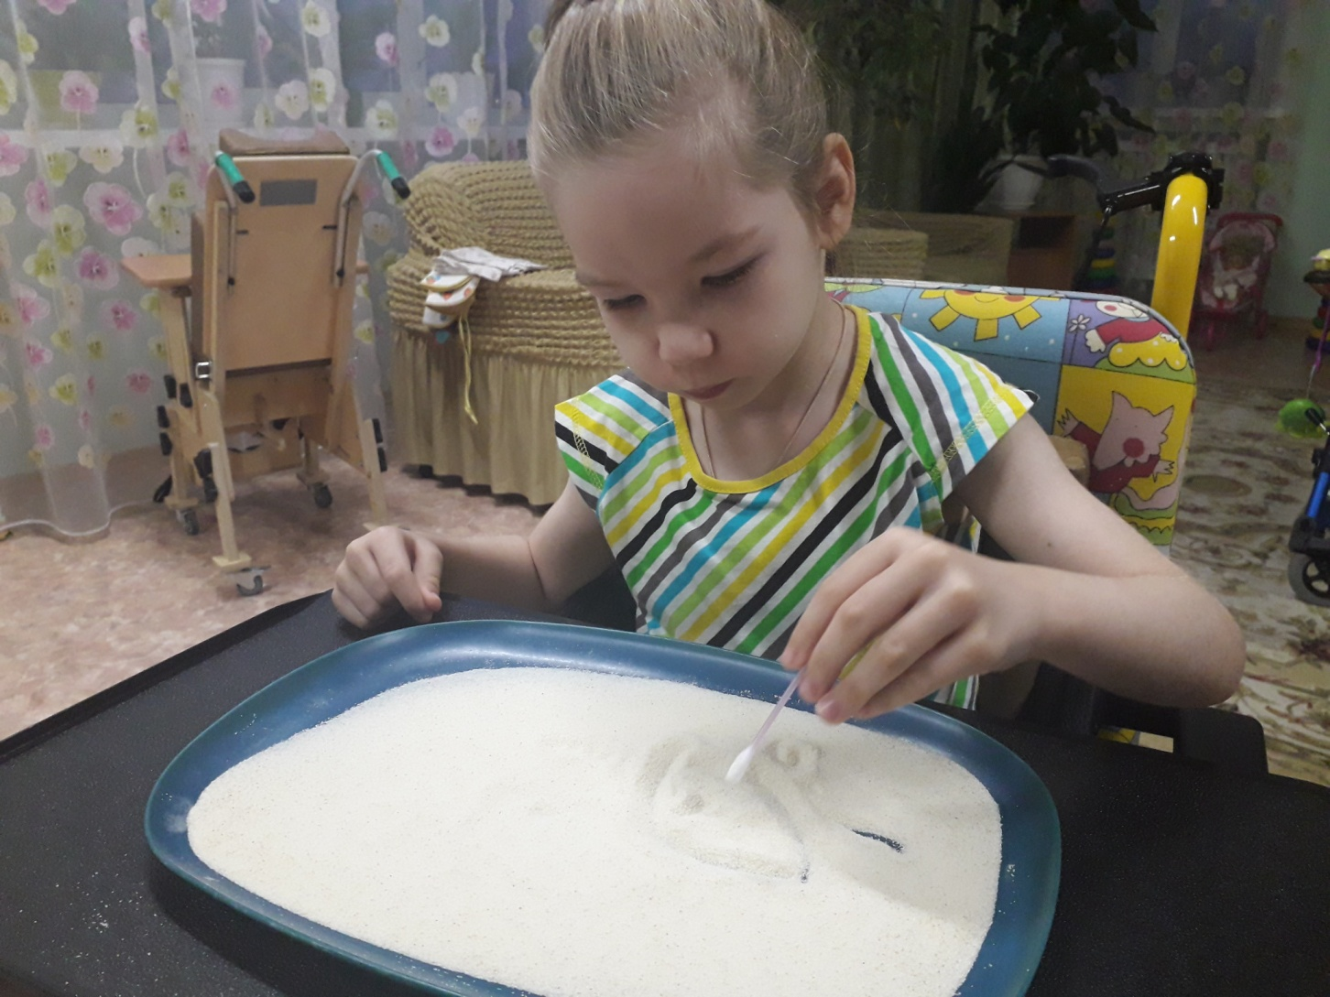
ПРИЁМ РИСОВАНИЯ ПАЛОЧКОЙ

Slide 13
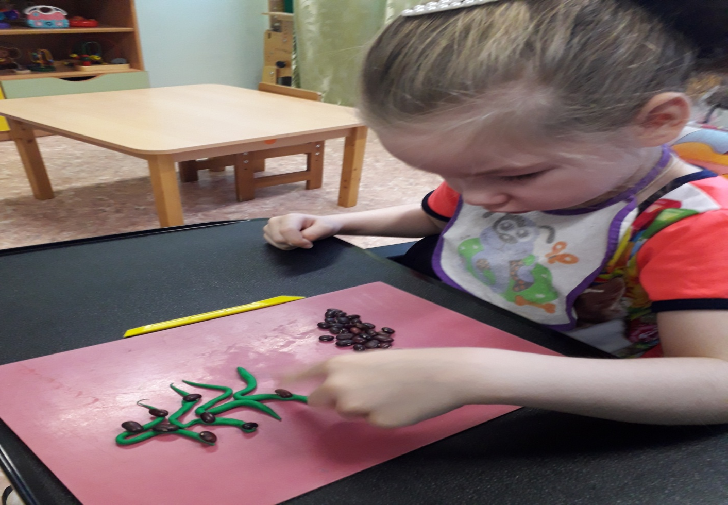
ПРИЁМ ВДАВЛИВАНИЯ

Slide 14
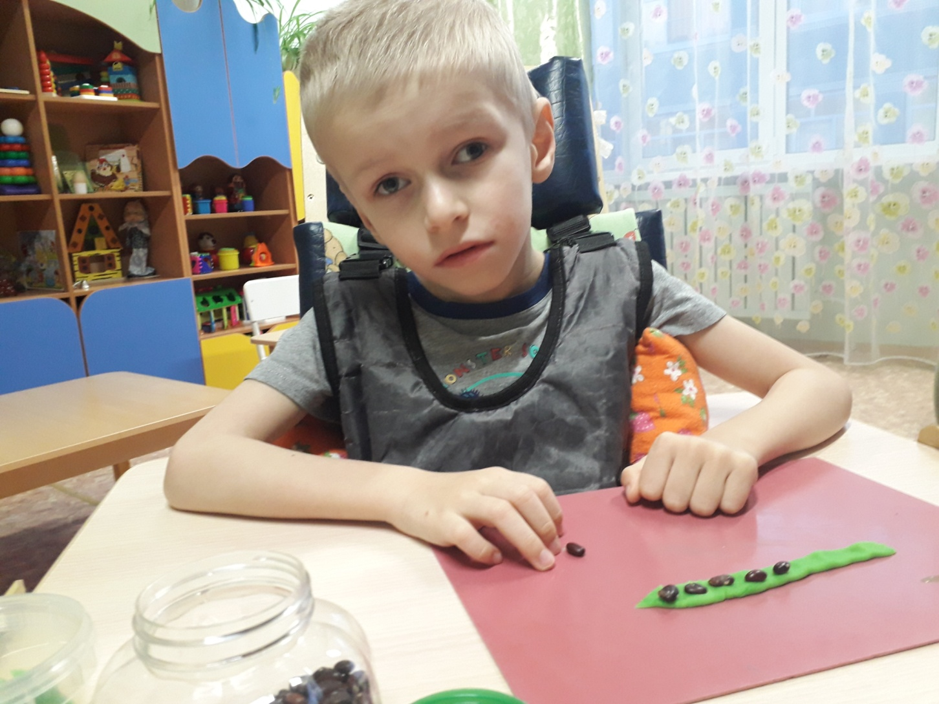
ПРИЁМ ВЫКЛАДЫВАНИЯ ДОРОЖКИ

Slide 15
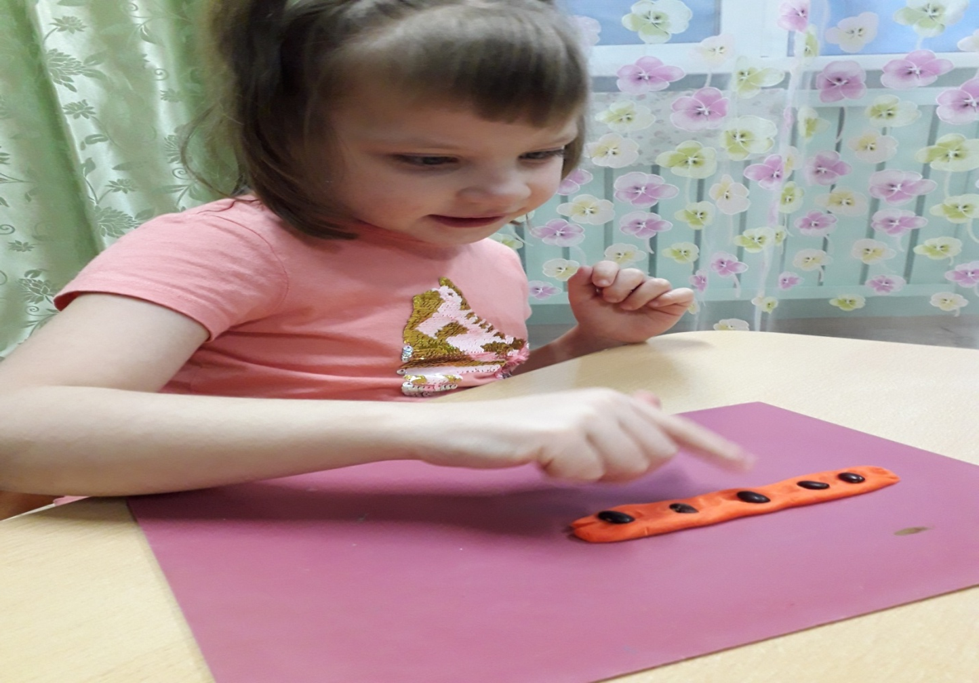
ПРИЁМ ВЫКЛАДЫВАНИЯ ПРИ ФОРМИРОВАНИИ ЭЛЕМЕНТАРНЫХ МАТЕМАТИЧЕСКИХ ПРЕДСТАВЛЕНИЙ

Slide 16
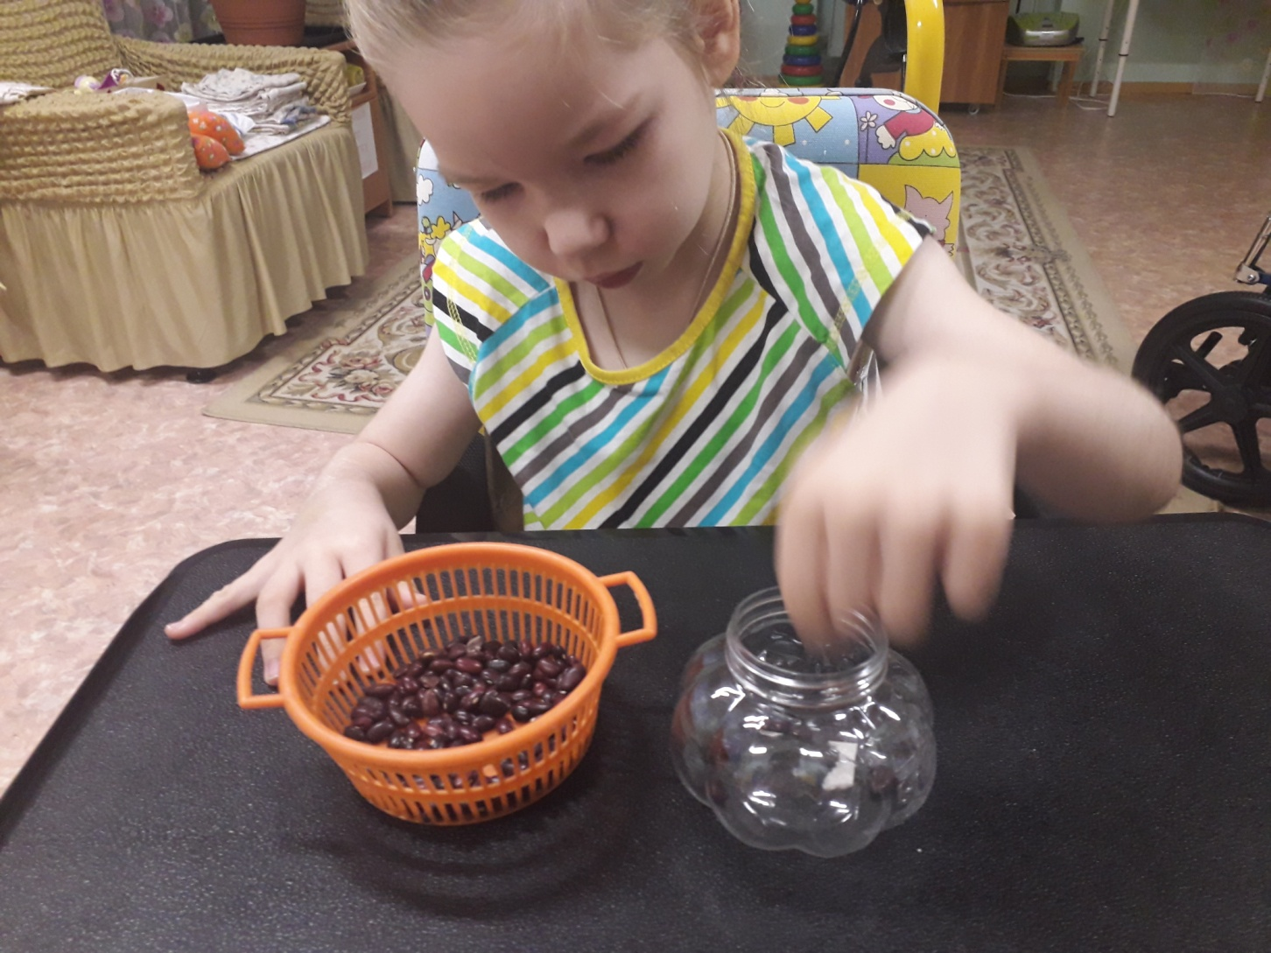
ПРИЁМ ПЕРЕКЛАДЫВАНИЯ ИЗ ЁМКОСТИ В ЁМКОСТЬ

Slide 17
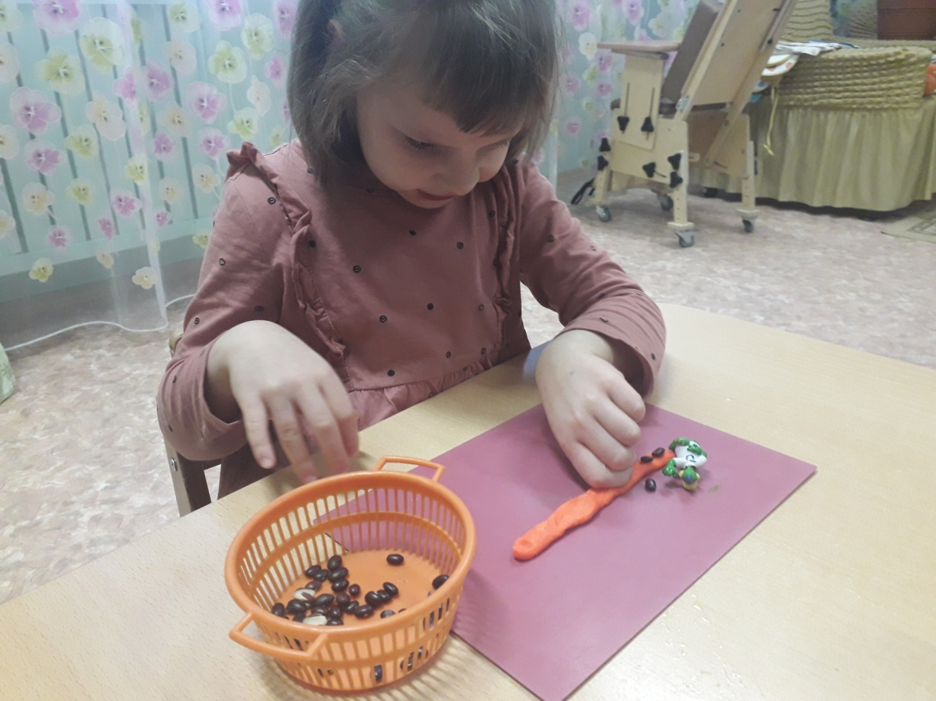
ПРИЁМ ВЫКЛАДЫВАНИЯ ДОРОЖКИ В СЮЖЕТНО- РОЛЕВОЙ ИГРЕ

Slide 18
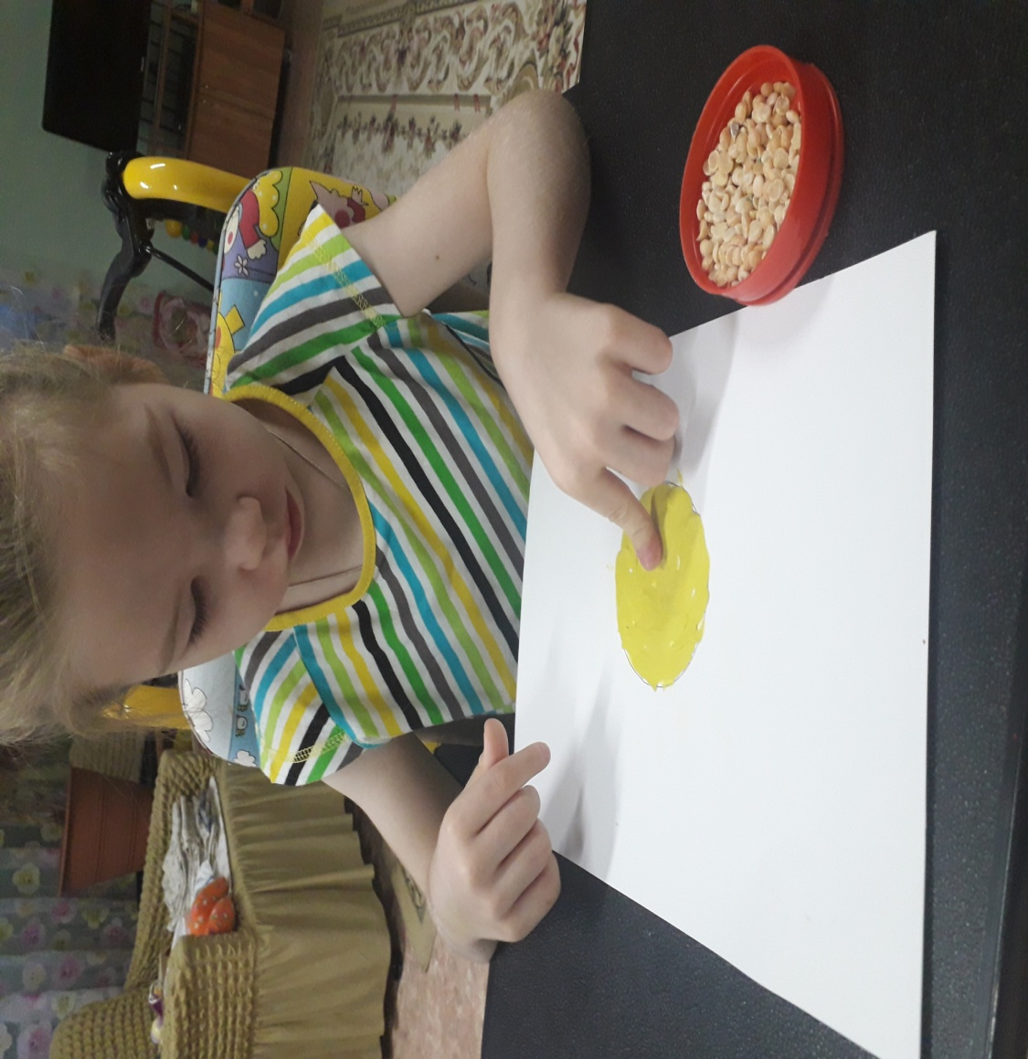
ВЫПОЛНЕНИЕ АППЛИКАЦИИ ИЗ КРУПЫ СПОСОБОМ ВДАВЛИВАНИЯ

Slide 19
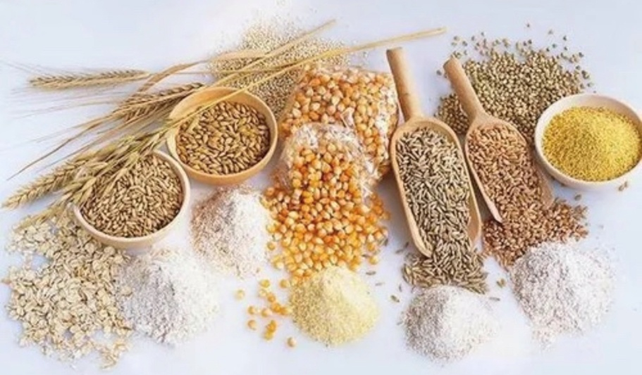
Игры с крупами - это увлекательное времяпровождение, которое приносит детям радость. А в рамках коррекционно-развивающих задач - это эффективный методический прием, стимулирующий познавательные процессы и тактильную чувствительность у детей с ТМНР.

